Slide 1
Bonjour!
mercredi, le vingt-six octobre

Slide 2
Travail de cloche
Qui est un médecin qui est complètement fictif?

Slide 3
Bonjour!
mercredi, le vingt-six octobre

Slide 4
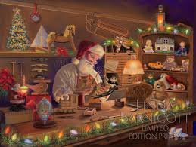
Aujourd’hui, chez Père Noel, il fait froid.

Slide 5
François Ier

Slide 6
aérobique alphabet

Slide 7
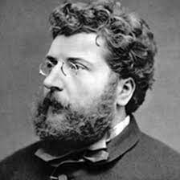
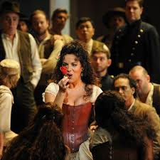

Slide 8
Lisez le courriel à p. 131.
Quels sont les problèmes d’enfant?
Choississez un partenaire
Preparez une conversation entre la grand-mère et le petit-enfant où les deux discutent le problème. Souvenez-vous: vous vous aimez et vous voulez resoudre le problème.

Slide 9
Devoirs

Slide 10
Billet de sortie
Devez-vous partager la salle de bains chez vous? Avec qui? Est-ce que vous vous disputez?

